Slide 3
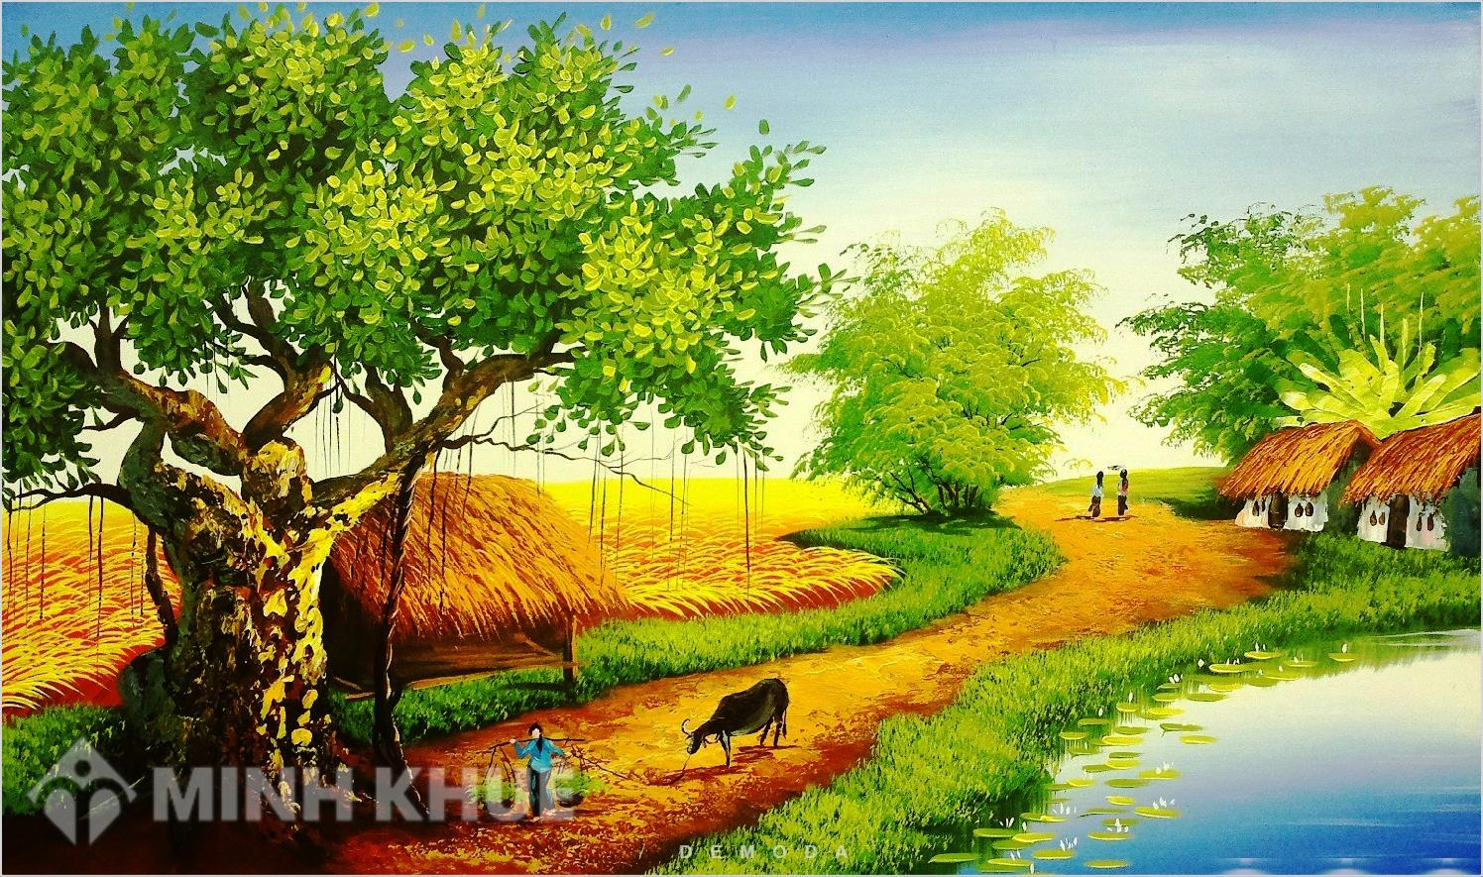

Slide 4
MỤC TIÊU BÀI HỌC
- Tạo được sản phẩm mĩ thuật về cảnh vật yêu thích.
- Biết đầu biết sử dụng yếu tố chính- phụ trong tạo hình sản phẩm.
- Biết sử dụng vật liệu sẵn có sẽ tạo một sản phẩm đồ chơi.

Slide 5
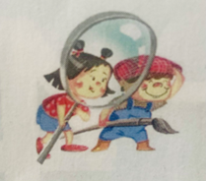
1. Cảnh vật trong cuộc sống
Quan sát

Slide 6
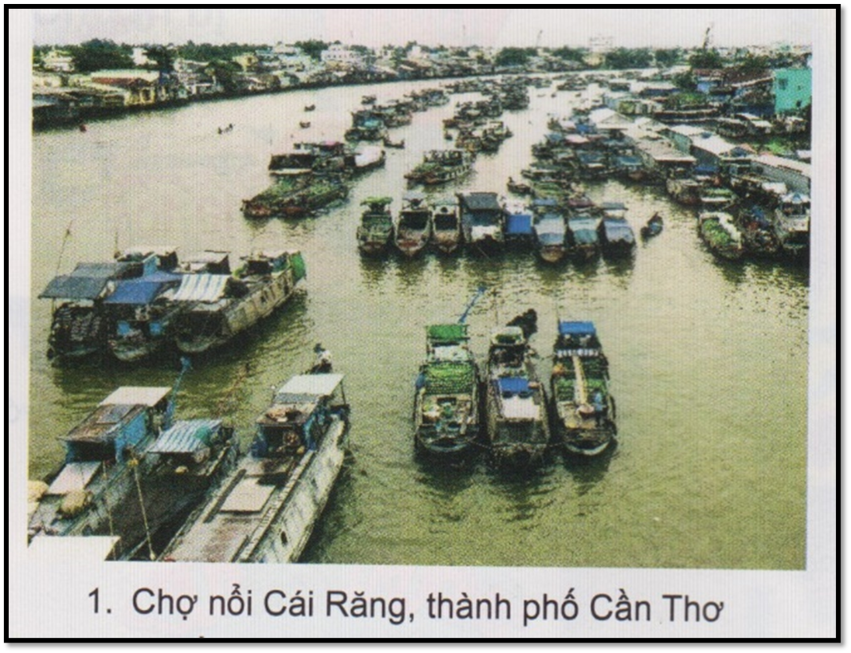
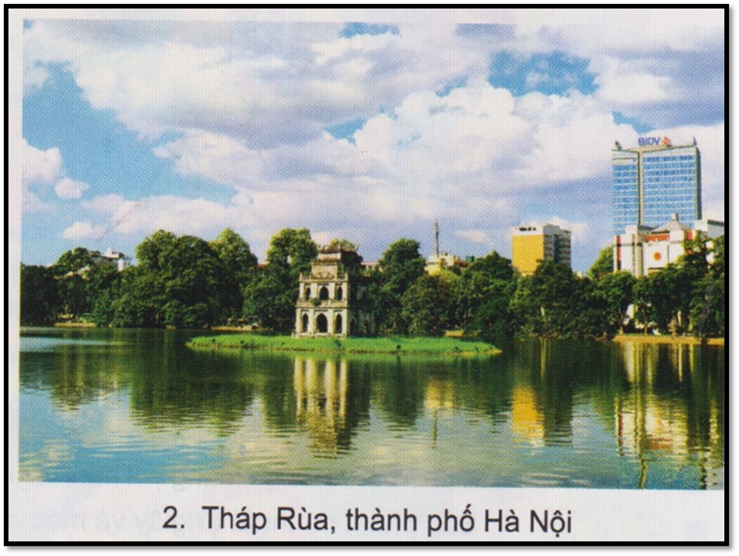
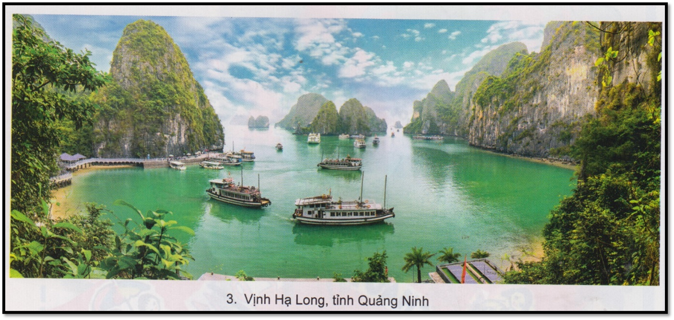
Quan sát

Slide 7
THẢO LUẬN
- Hình ảnh, màu sắc nào nổi bật trong mỗi bước ảnh?
- Em biết những cảnh đẹp nào khác? Hãy miêu tả cảnh đẹp đó?

Slide 8
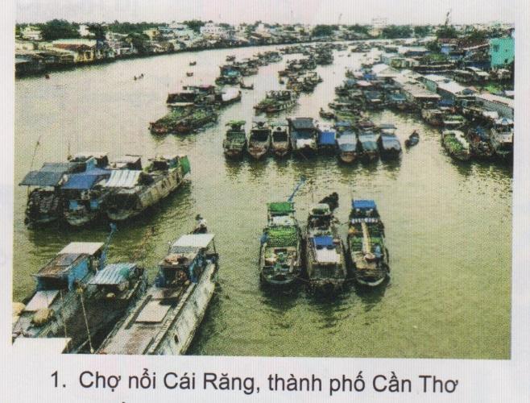

Slide 9
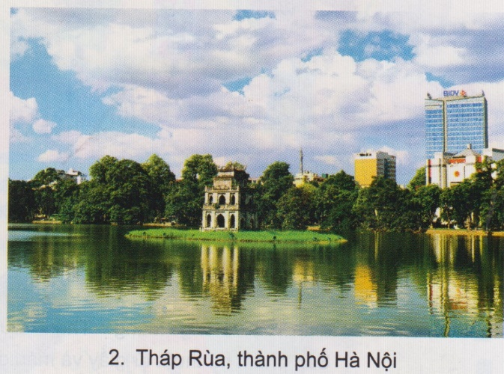

Slide 10
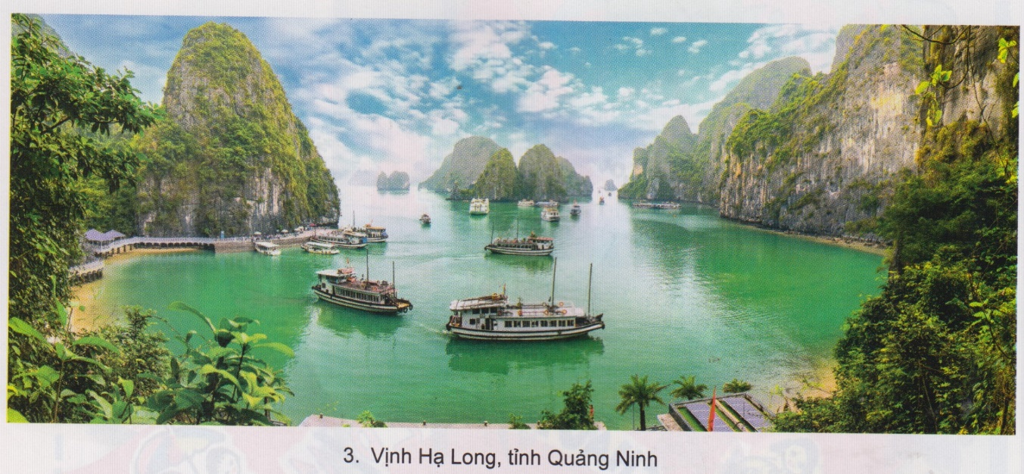

Slide 11
1. Cảnh vật trong cuộc sống
Quan sát
2. Cảnh vật trong tranh vẽ

Slide 12
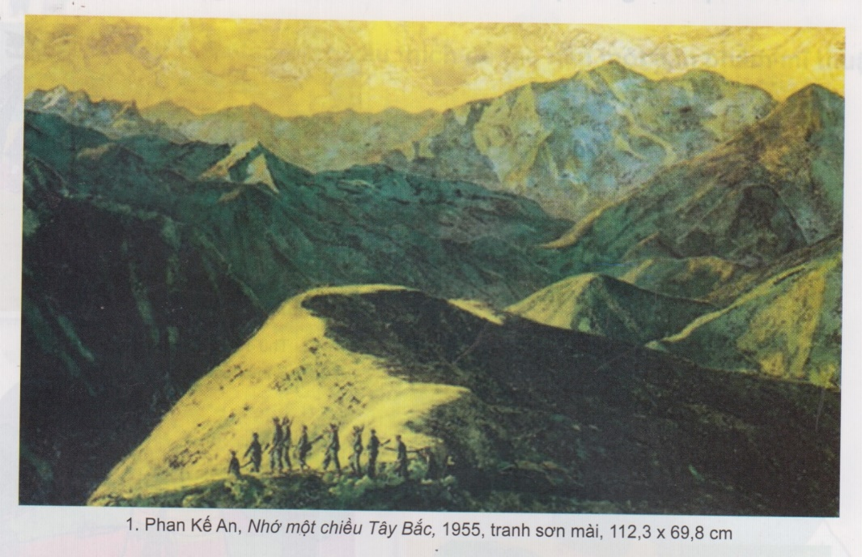
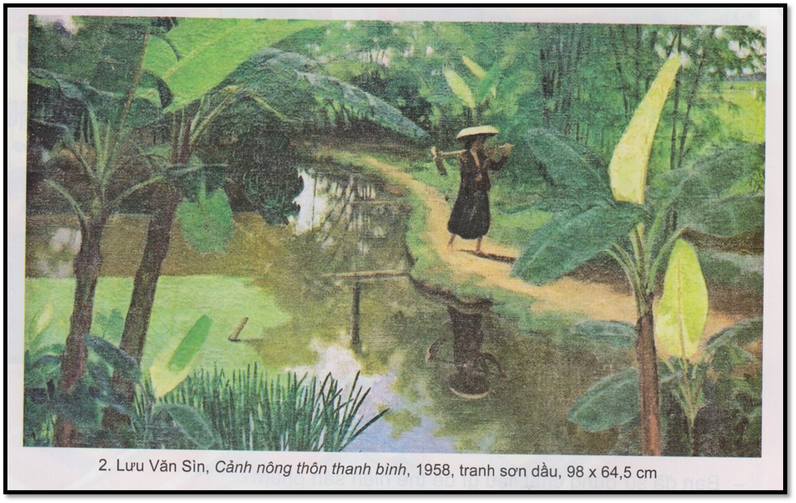
Quan sát

Slide 13
THẢO LUẬN
- Bức tranh thể hiện cảnh ở đâu?
- Hình ảnh nào là chính? Hình ảnh nào là phụ trong bức tranh?

Slide 15
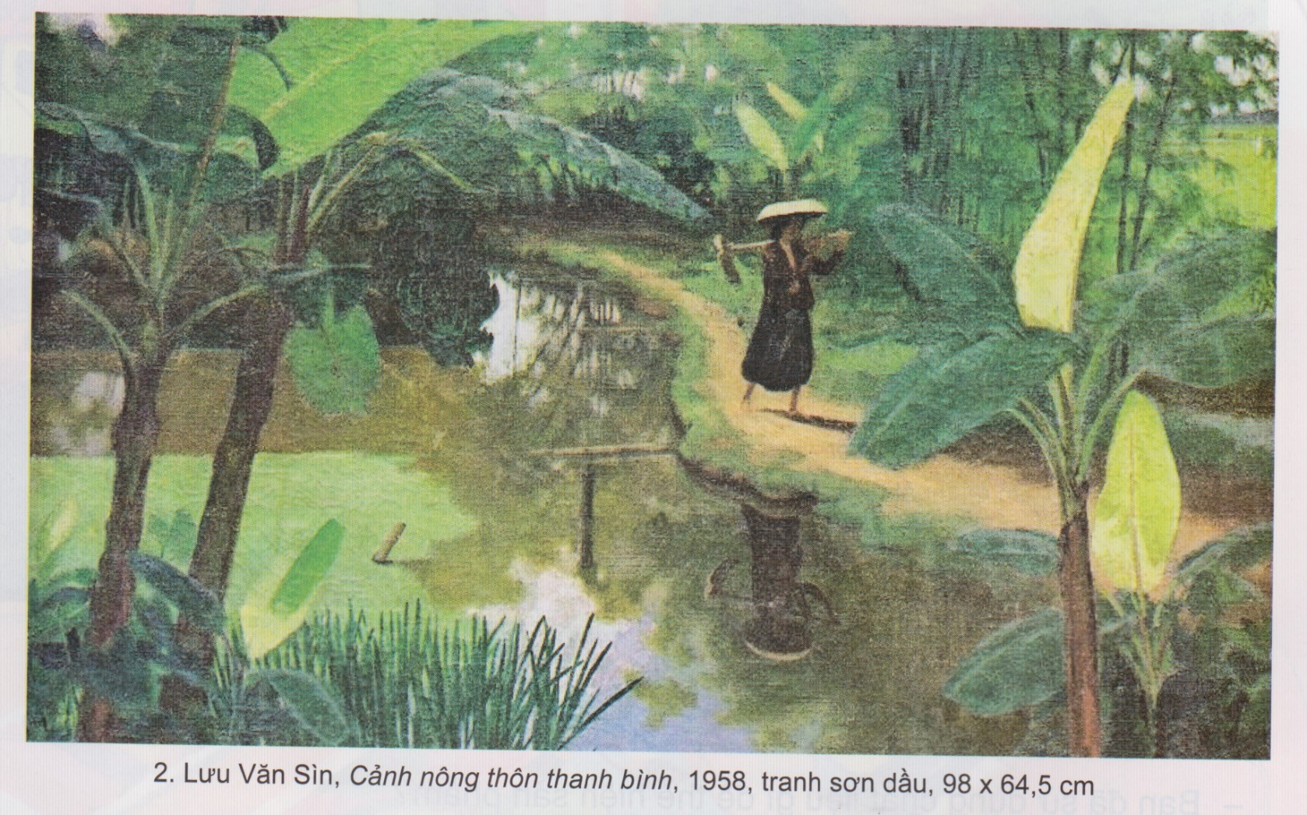

Slide 16
1. Cảnh vật trong cuộc sống
Quan sát
2. Cảnh vật trong tranh vẽ
3. Cảnh vật trong sản phẩm mĩ thuật

Slide 17
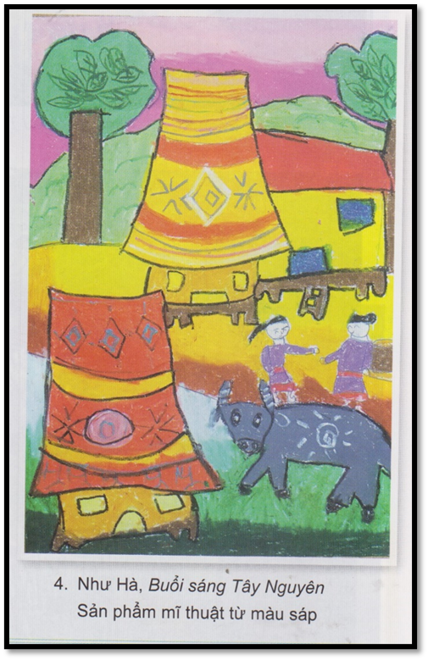
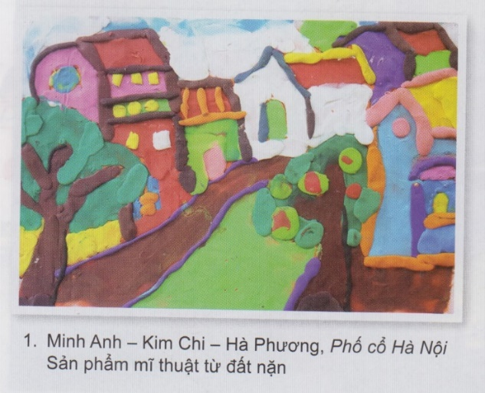
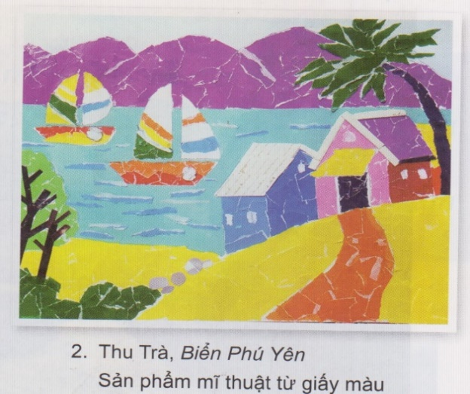
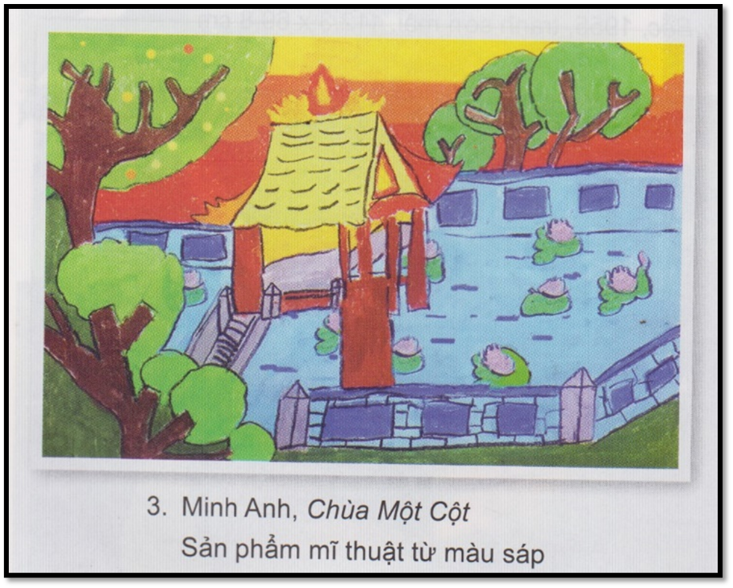
Quan sát

Slide 18
THẢO LUẬN
- Bạn đã sử dụng chất liệu gì để thể hiện sản phẩm?
- Hãy chỉ ra các hình ảnh chính, phụ trong sản phẩm.
- Màu sắc được thể hiện như thế nào?
- Em sẽ chọn hình ảnh nào để thể hiện sản phẩm của mình?

Slide 21
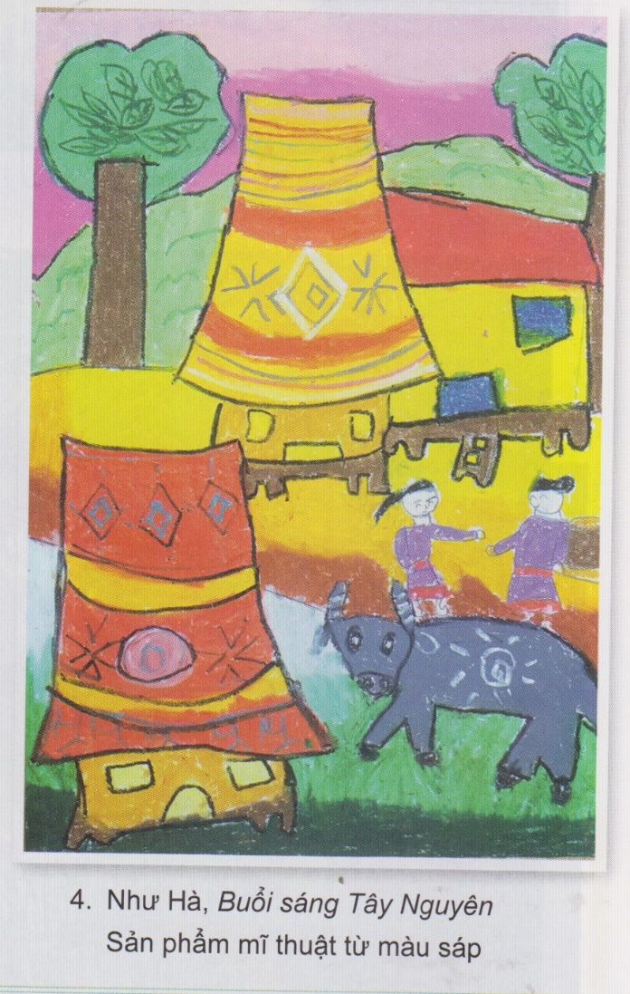

Slide 22
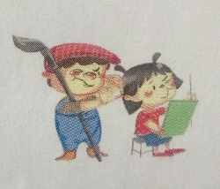
Quan sát
Thể hiện

Slide 23
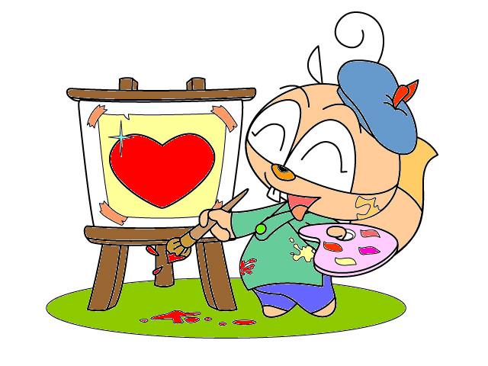
Sử dụng hình thức tạo hình yêu thích để tạo nên một sản phẩm mĩ thuật vầ cảnh vật quanh em

Slide 25
Bước 1: Vẽ hình ảnh chính ( To rõ)
Bước 2: Vẽ hình ảnh phụ
Bước 3: Vẽ màu hình ảnh chính
Bước 4: Vẽ màu hình ảnh phụ và nền

Slide 26
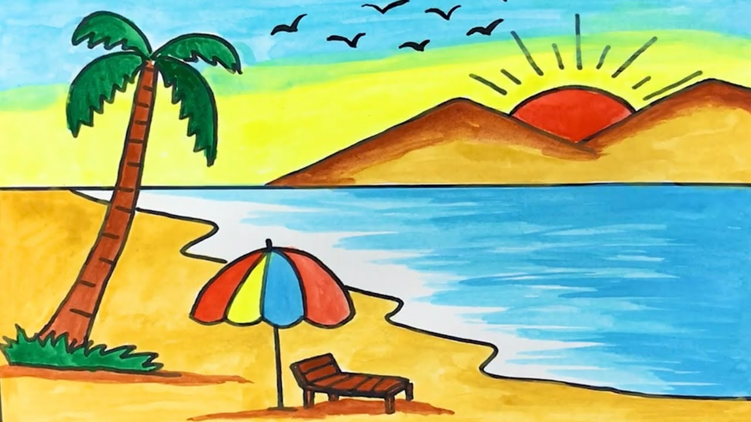
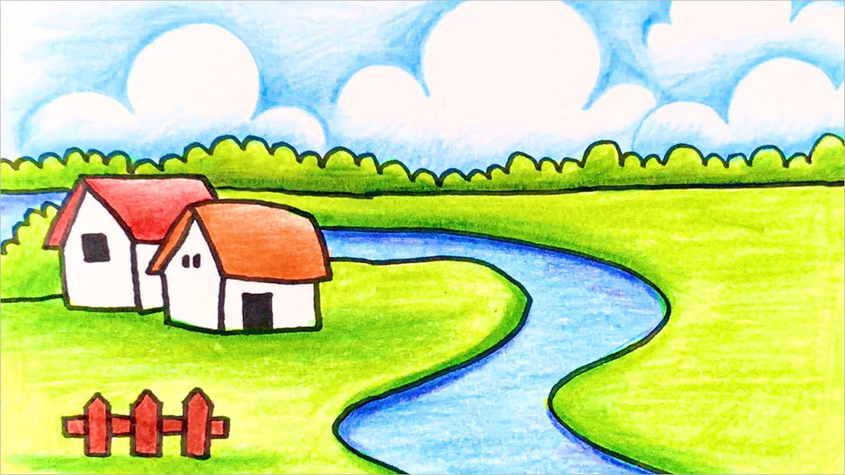
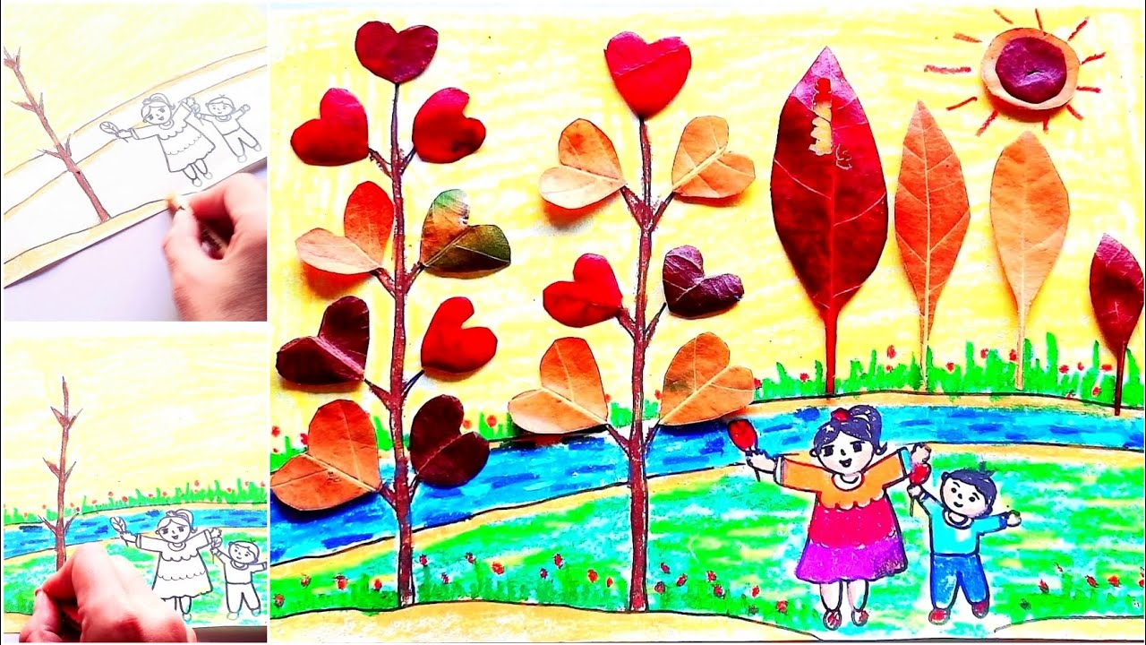
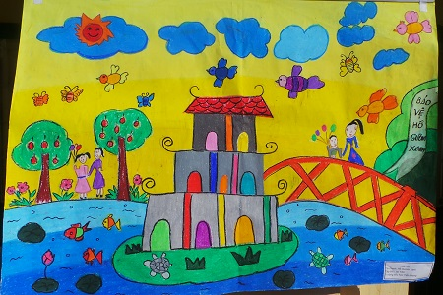

Slide 27
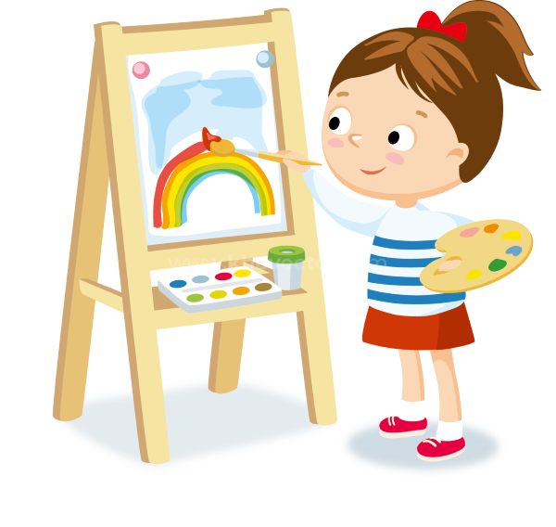
THỰC HÀNH

Slide 28
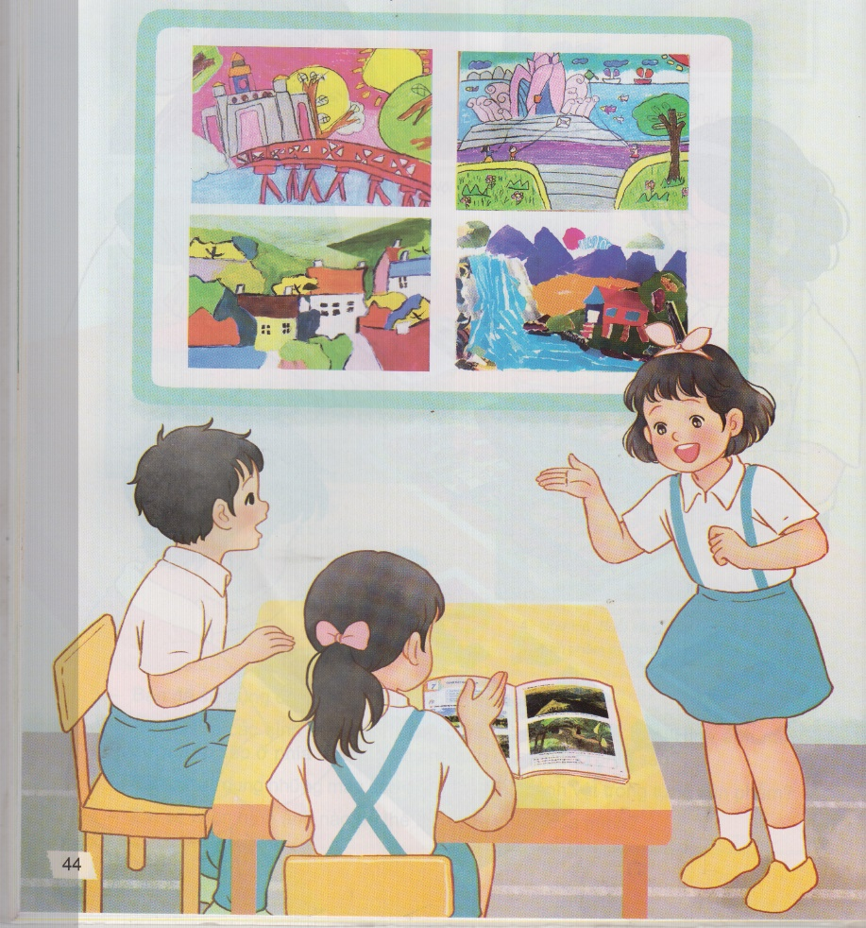

Slide 29
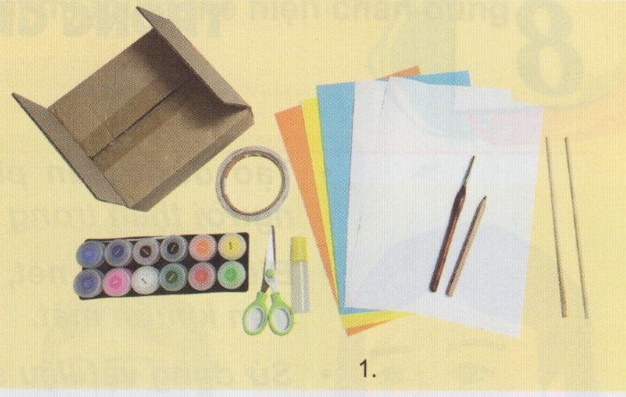

Slide 31
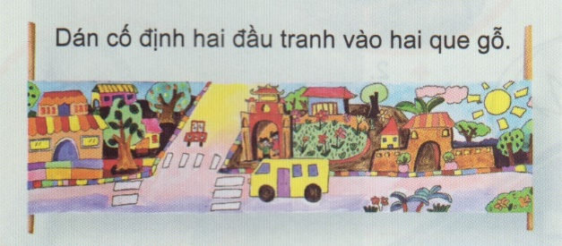
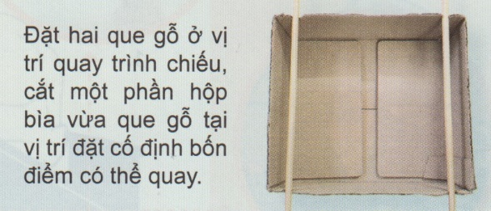

Slide 32
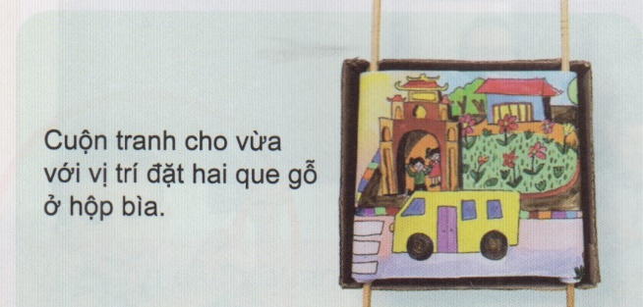
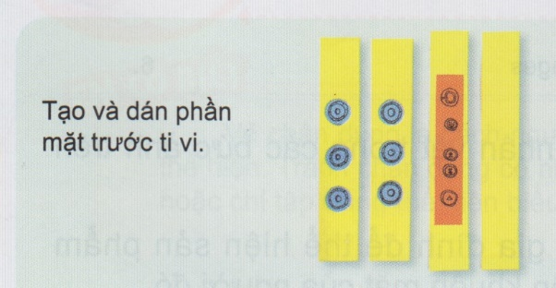

Slide 33
